Slide 1
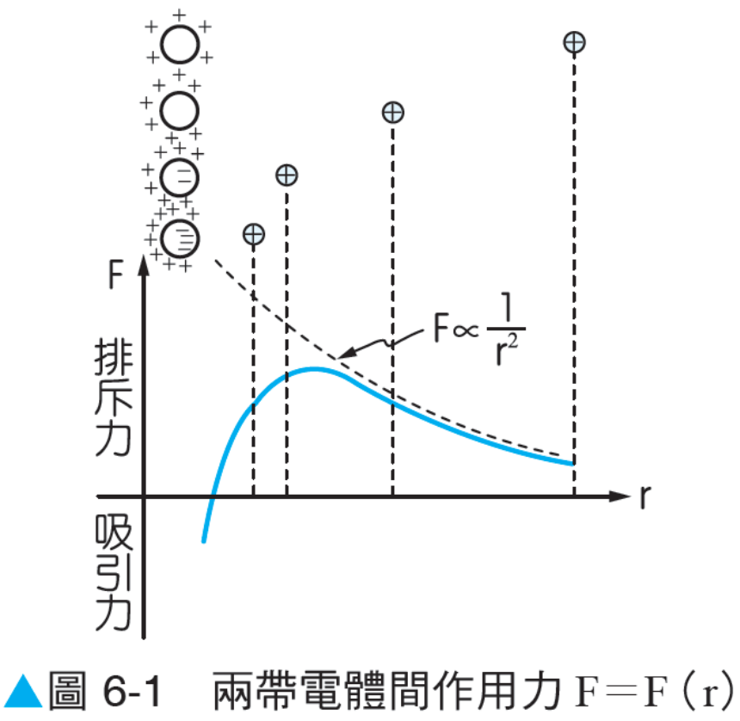
(2)庫侖定律僅適用於 點 電荷間的作用力，如圖6-1 所示。若帶電體的體積很大，則當另一帶電體靠近此帶電體時，因電力的作用，會使此帶電體上的電荷重新分布，而使得此兩帶電體間之靜電作用力並不滿足距離平方反比的關係。

Slide 2
6-2 電場與電力線
電場
電場強度
各種電場
電力線

Slide 3
一. 電場
帶電體周圍電力所及之空間。
空間內沒有任何物質或電荷存在的話，我們可稱這是一個均勻空間﹔若在其中放置一帶電荷物體，則它可以改變均勻空間的性質，因愈靠近該物體的其他帶電體，會受到愈強的排斥或吸引，而遠離該物體的帶電體，所受到的影響就較弱；就受力情形而言，空間中的每一點不再等同一致。
稱此帶電體在其附近，形成一特殊的場域或場 （field）。

Slide 4
二. 電場強度
單位正電荷置於電場中某一點所受的電力，稱為該點的電場強度。若電量 q 之電荷在電場中所受之電力為
，則電荷所在處之電場強度 為
1. SI 單位：牛頓／庫侖（N／C）
2. 方向：q＞0 ⇒ 與 同向；q＜0 ⇒ 與 反向。
電場方向為測試正電荷的受力方向，電場量值與測試電荷之電量無關也與該處是否有電荷無關。完全由所在位置決定。

Slide 5
三. 各種電場
1. 單一點電荷 Q 所建立之電場：
Q＞0 ⇒ 方向為指離 Q
Q＜0 ⇒ 方向為指向 Q
2. 諸點電荷 Q₁、Q₂、…… 在空間某點所建立之電場：為各點電荷在該點之電場的向量和。
（r：與 Q 之距離）

Slide 6
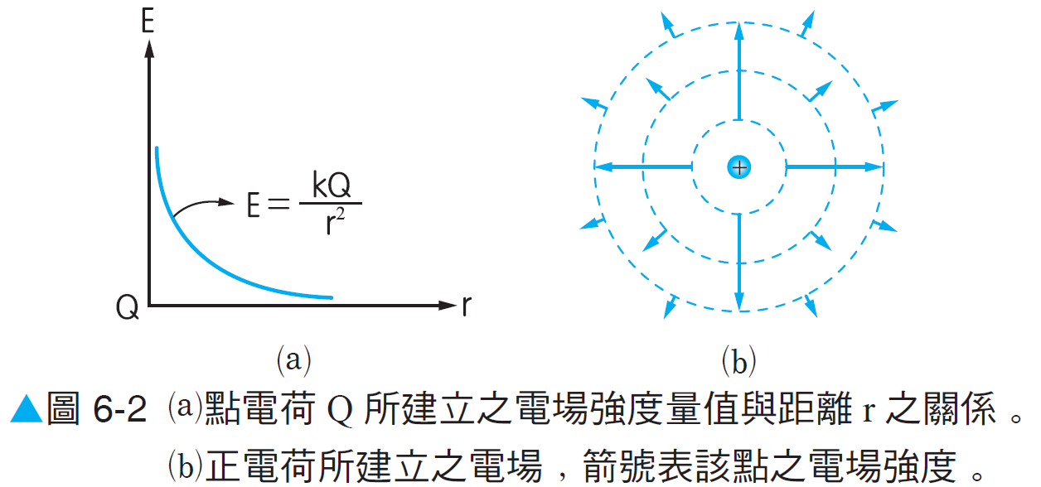

Slide 7
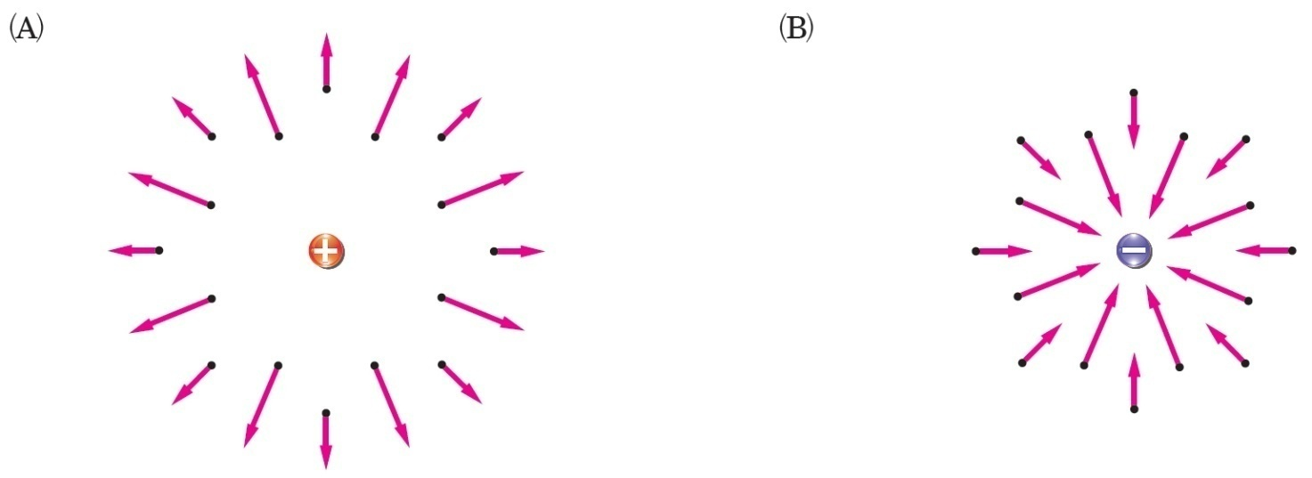
(A)單一正電荷所產生的電場。
(B)單一負電荷所產生的電場，可以箭號的方向與長短
來代表在該處電場的方向與量值。

Slide 8
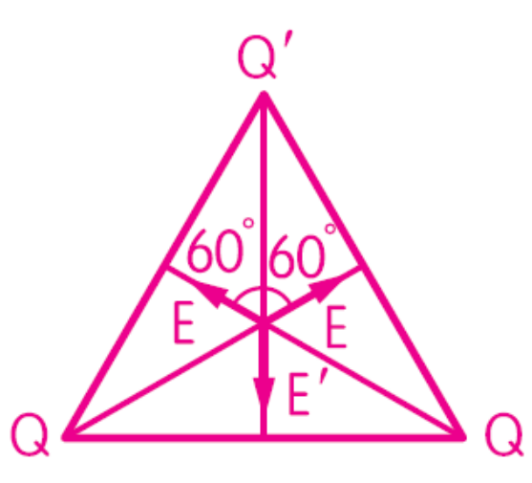
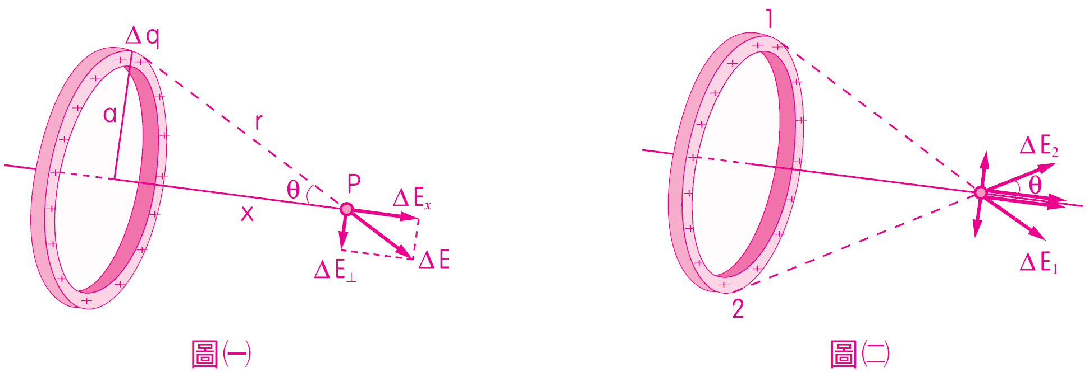

Slide 9
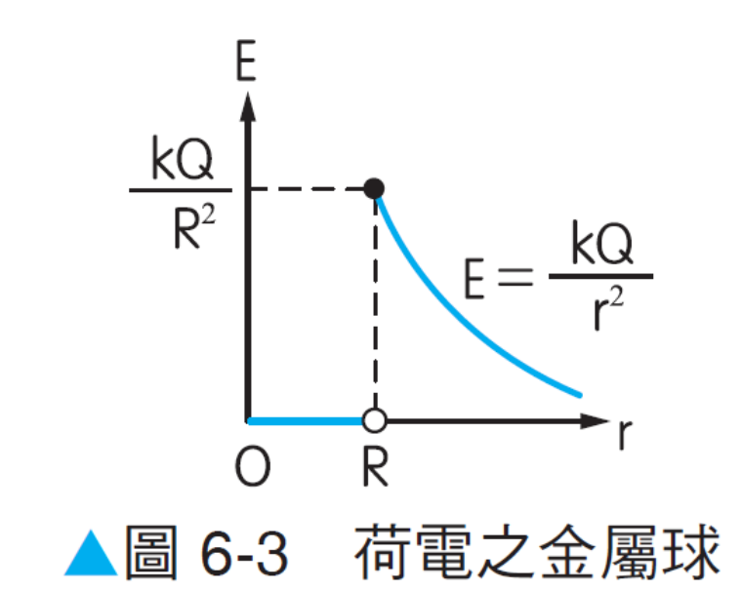
三. 各種電場
3. 荷電量 Q 之金屬球（半徑 R）所建立之電場：
(1) r≧R ⇒ E＝
(2) r＜R ⇒ E＝ 0
（r：與球心距離）

Slide 10
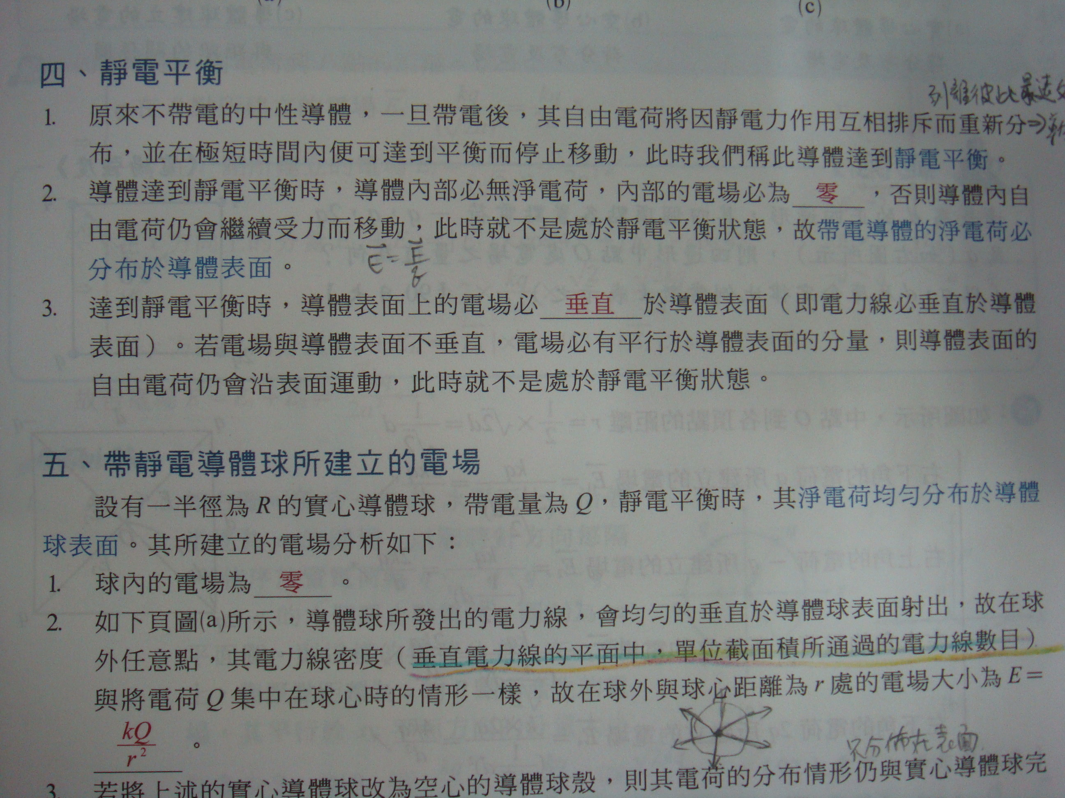
靜電平衡

Slide 11
範例5 均勻帶電之
球殼內部無電場
由絕緣體製成之空心球，使球面分布均勻之正電荷，證明球內任意點之電場等於 0。

Slide 12
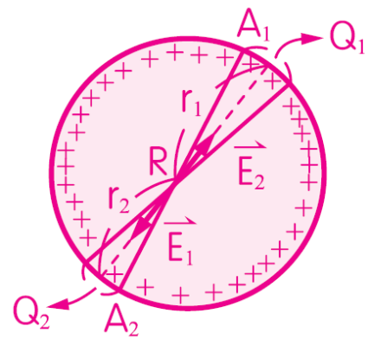
答：見解析
解：附圖 P 為球內任意點，以 P 為頂點做兩相同之立體角之小圓錐體，表面積分別為 A₁、A₂，電量分別為Q₁、Q₂；因角度極小，可視為點電荷，則
Q₁ 在 P 點之電場
Q₂ 在 P 點之電場
∴E₁＝E₂
同理，經 P 點做其他相似小圓錐體，其所生之電場均可取消，故合電場為 0
由相似關係得

Slide 13
Try it
用一半徑為 R 的絕緣球殼上均勻分布電量為＋Q 的電荷，另一電量為＋q 的點電荷放在球心上；由於對稱性，點電荷受力為零。今在球殼上挖去半徑為 r（r＜R）的一個小圓孔，則此時置於球心的點電荷所受電力之大小為 。

Slide 14
答：
解：
設球殼上剩餘之電荷在球心之電場為 ，
被挖去的小圓原先在球心之電場為
∵
＝0 ∴
小圓上電量 Q'＝
⇒ E_{挖}＝
∴E_{餘}＝
⇒ F＝qE_{餘}＝

Slide 15
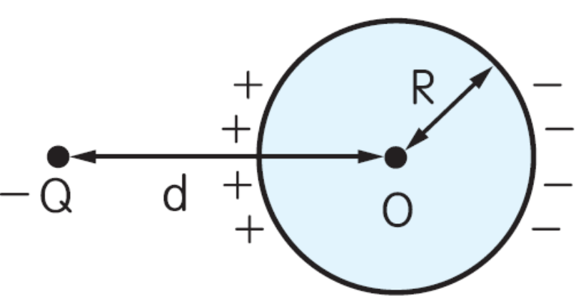
範例7 導體球殼內部電場為零
一不帶電之中空金屬球殼外半徑為 R，中心位於 O 點。今在球殼外距球心距離為 d 處放置一點電荷－Q（Q＞0），則金屬球殼上會產生感應電荷（如下圖所示）。所有感應電荷在球心 O 點處產生之電場其量值及方向為
(A) ，方向向右 (B) ，方向向左
(C) ，方向向右
(D) ，方向向左
(E) 0

Slide 16
答：(C)
解：帶電質點－Q，與金屬球殼上之感應電荷在 O 點處所生之電場恰相抵消。
∵點電荷－Q 在 O 點所建立之電場 ，方向向左
∴ 感應電荷所生之電場 ，方向向右

Slide 17
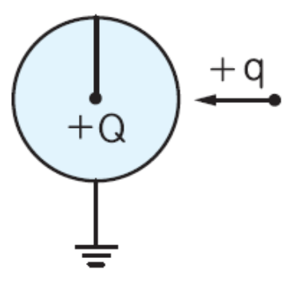
Try it
設有一接地之金屬球殼，殼內以絕緣線
繫一正電荷＋Q 於球心。如將另一正電
荷＋q 由遠處移近球殼（如右圖），則
下列哪些現象會發生？
(A)球殼鄰近＋q 之一面會帶負電，球殼另一端則會帶正電
(B)電荷＋Q 會因受到＋q 之排斥力而向左移
(C)球殼與＋q 之間會產生吸引力
(D)球殼內部之電場因＋q 之移近而改變
(E)將電荷＋q 移近球殼時須施以外力對＋q 作正功

Slide 18
答：(C)
(A)另一端不帶電，因為接地故被導入地面。
(B)＋Q 不受電力作用，金屬球殼之屏蔽作用。
(D)內部電場等於零。
(E)不需外力，會因異性電荷自行相吸而靠近。
解：

Slide 19
三. 各種電場
4. 均勻電場：
(1)面電荷密度σ(Q/A)之無限大帶電平板所建立之電場： E＝2πkσ
註：帶電大薄平板附近為一均勻電場（ 不隨位置而變）。
(2)面電荷密度σ之兩無限大帶等量異性電之平板所建立之電場：
①兩板間：
②兩板外：

Slide 20
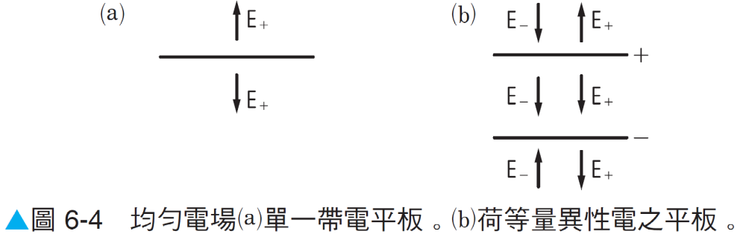
三. 各種電場

Slide 21
帶電質點在均勻電場中的運動
Notes:
21

Slide 22
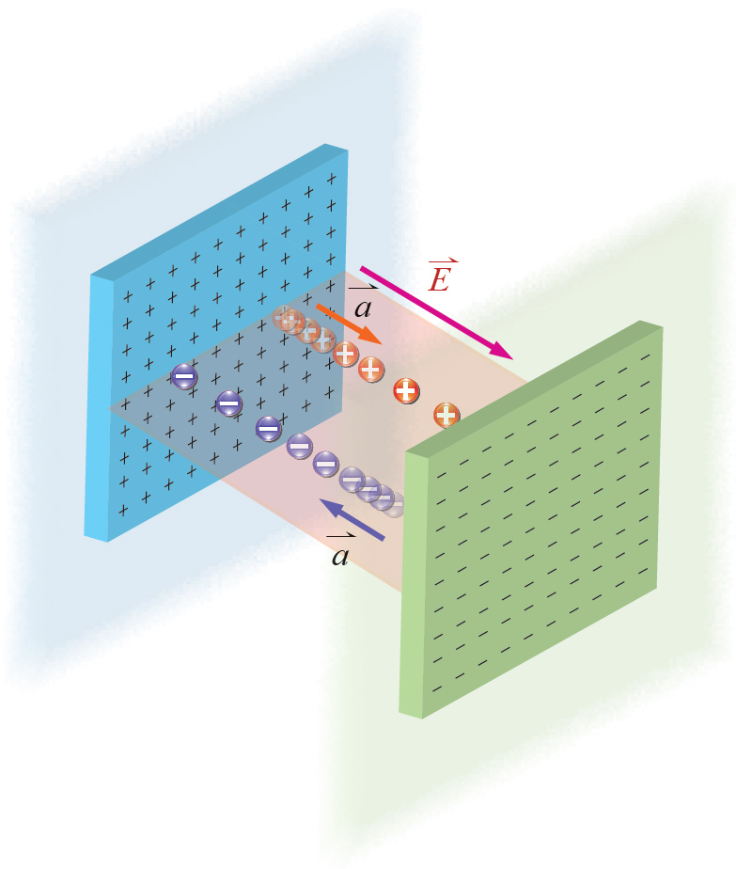
帶正電粒子在平行電板中之均勻電場內，受到固定力作用，加速往負電板移動﹔帶負電粒子則會加速往正電板移動。
Notes:
22

Slide 23
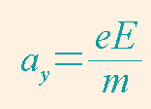
Notes:
23

Slide 24
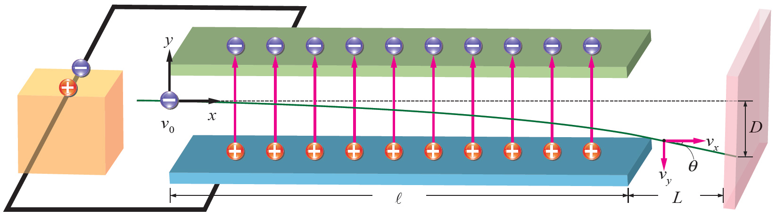
電子水平進入垂直向上的均勻電場，受到向下的靜電力作用後，路徑彎曲.因電子所受重力遠小於靜電力，故重力可忽略不計。
Notes:
24

Slide 25
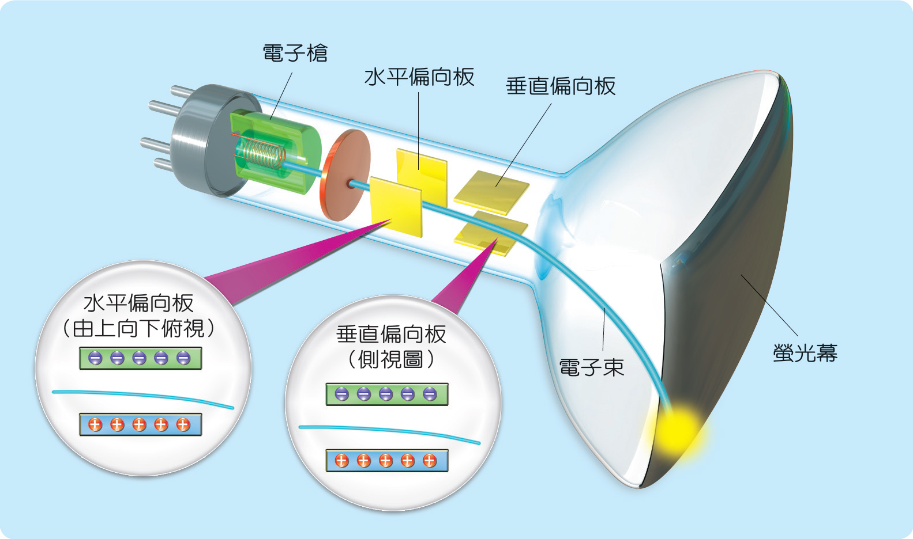
示波器內部結構示意圖：電子自左端射出，分別進入水平排列及垂直排列的平行電板，而可上下及左右移動，最後抵達到螢幕的特定位置上。
Notes:
25

Slide 26
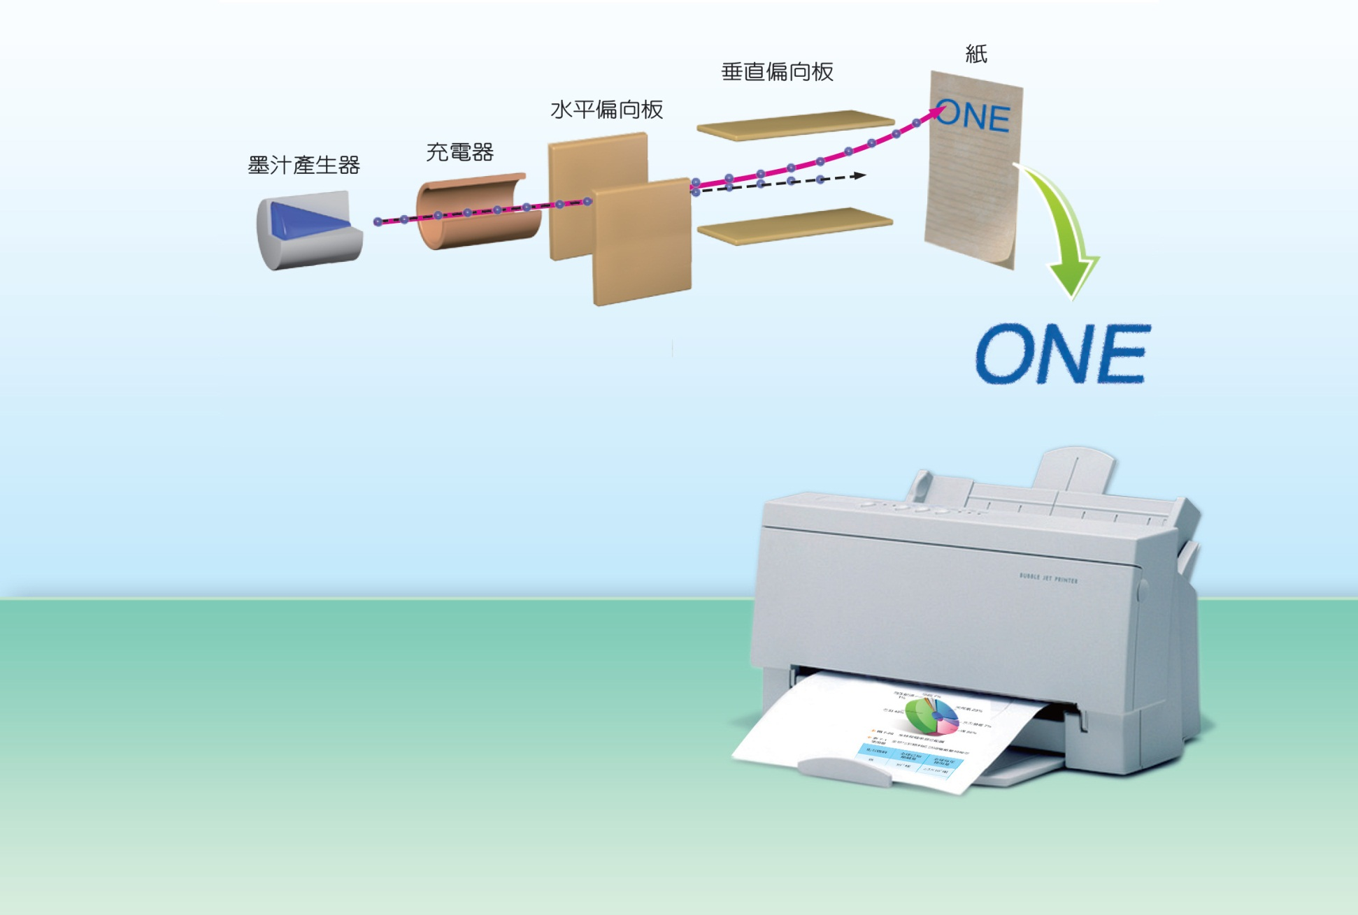
噴墨式印表機內，帶電的墨汁液滴受到平行電板的作用而彎折。
Notes:
26

Slide 27
四. 電力線
電力線： 正 電荷在電場中受電力之作用線，即空
間中相鄰各點沿電場方向的連線。這是法拉第所提出之
想像概念。
1. 電力線的性質：
(1)靜電荷的電力線始於正電荷而終於負電荷， 非 封閉曲線。
①單一帶正電之點電荷，其電力線由正電荷出發而至無窮遠處。
②單一帶負電之點電荷，其電力線由無窮遠處來，而集中於負電荷。

Slide 28
四. 電力線
(2)電力線上各點的 切線 方向表示該點的電場方向。
(3)電力線數目與場源電荷所帶之電量成正比。
(4)電力線的疏密程度表示該處電場強度的大小，每單位面積上垂直通過的電力線數 正比 於該處的電場強度。愈近點電荷處電力線密度愈大，電場強度愈強。
(5)電力線彼此排斥，互不相交 ⇒ 可說明同性電相排斥。
(6)電力線為一張緊的力線，有縮短趨勢 ⇒ 可說明異性電相吸引。
註：正電荷質點在電場中的運動軌跡（ 方向） 不一定 是電
力線（ 方向）。

Slide 29
四. 電力線
2. 電力線分布情形：如圖 6-5。

Slide 30
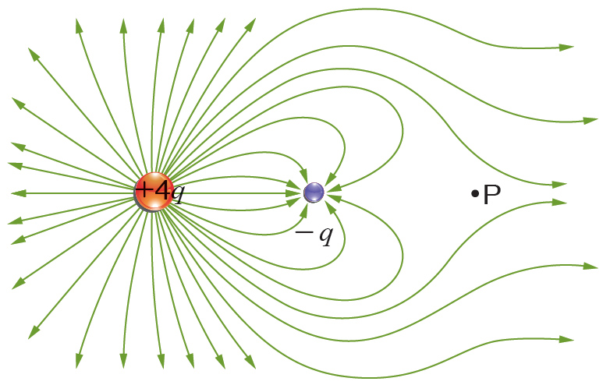
＋4q 以及 －q 兩個點電荷的電力線圖，自 ＋4q 發出的電力線數目是進入到－q 的電力線數目的 4 倍，在P點上之電場為0，電荷受力為0。

Slide 31
四. 電力線
註：畫電力線時必須依下列兩個規則：
(1) 點電荷周圍之電力線數目與點電荷所帶之電量成正比。
(2) 電力線不可相交。

Slide 32
6-3 電位能
反抗電力，將電荷由∞處移至電場中某點，外力所需作之功稱為該電荷在該點所具有的電位能。電位能為 純 量，其 SI 單位為 焦耳 ，與功、能量之單位相同。
1. 兩點電荷 Q 與 q 相距 R 時之電位能：
將 Q、q 從相距無限遠處（ ∞ ）以反抗 Q 和 q 之
間的庫侖力 （r 為 Q、q 之距離）的外力
攜至相距為 R 處時：

Slide 33
6-3 電位能
(1)外力作功：
(2)功能定理：
令 ∞ 處之電位能 U∞＝0 ，則當 Q、q 相距 R 時之電位能
U_{R}＝
註：電荷在電場中移動時，其電位能的變化僅與移動前後之
位置有關，而與移動所經路徑無關。
(積分而得)
0
Q、q 同號 ⇒ U > 0（斥力場）
Q、q 異號 ⇒ U < 0（引力場）

Slide 34
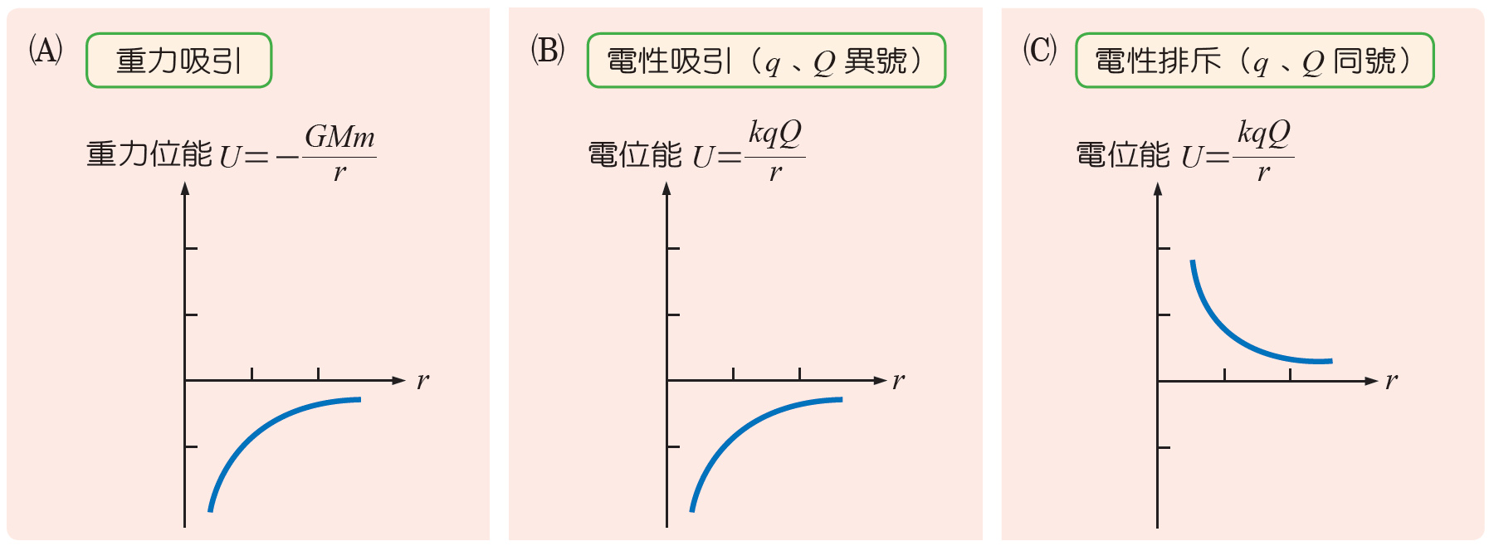
點粒子對的位能與相隔距離r的函數關係。
在每一個例子中，我們選定在r＝∞時U＝0。
對於(A)和(B)的吸引力而言，位能是負的。
對於(C)的排斥力而言，位能是正的。
反抗引力作功，r愈大，U愈大，反抗斥力作功，r愈小，U愈大。

Slide 35
6-3 電位能
反抗電力，將電荷由∞處移至電場中某點，外力所需作之功稱為該電荷在該點所具有的電位能。
※外力作正功⇨系統電位能增加
電力作正功⇨系統電位能減少
2. 諸點電荷所構成系統之總電位能為所有任兩點電荷間所具有電位能之代數和。

Slide 36
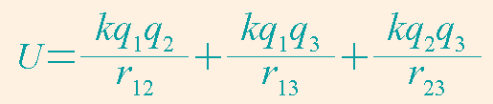
多點電荷系統之電位能
Notes:
36

Slide 37
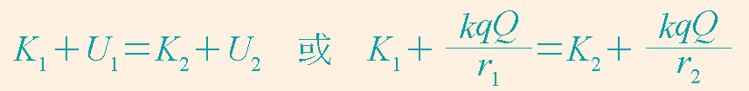
力學能守恆

Slide 38
一. 電位
反抗電力，將 單位正電荷 自 ∞ 處移至電場中的某一點 P 所作之功即為該點的電位。（或單位正電荷在電場中，某一點所具有的電位能即為該點的電位）
（q：測試電荷）
SI單位：伏特（V）＝焦耳（J）／庫侖（C）

Slide 39
一. 電位
1. 點電荷（Q）所建立之電位：
（r：與Q之距離）
Q > 0 ⇒ V > 0
Q < 0 ⇒ V < 0
源電荷為＋Q 其電位值均為正，且與距離 r 成反比，而愈靠近源電荷，電位也就愈高。
若源電荷為負電荷，電量Q為負值，則在任一處之電位均為負，其大小亦與r成反比，而愈靠近源電荷，電位也就愈低。
不論源電荷電性為正或負，距離源電荷無限遠處之電位均為零。
電位和電場一樣，與用來定義電位之測試電荷無關。

Slide 40
一. 電位
2. 諸點電荷 Q₁、Q₂、……在空間某點所建立之電位：

Slide 41
一. 電位
3. 荷電（Q）的金屬球（半徑 R）所建立之電位與電場：
球外( r>R )：
球表面( r＝R )：
球內( r<R )：
註：荷電金屬球內部 E＝0，故將電荷在導體內部或沿表面移動並不需作功。因為內部各點之電位與表面電位相等，稱為 等位體 。

Slide 42
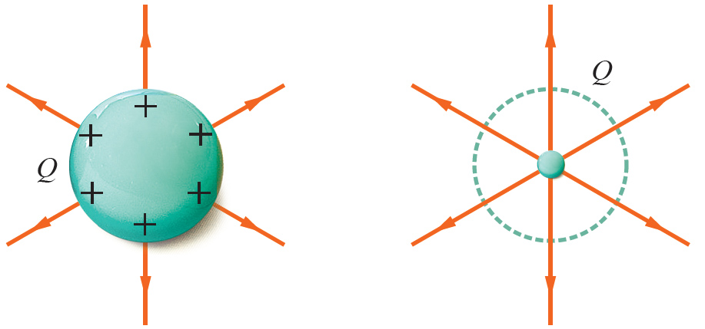
由於導體表面上的電荷，在沿著表面方向不會受力，表示一單位的正電荷在導體表面上任兩點間移動，均不作功，表面上任兩點之電位差為0，即導體表面為等位面，而導體表面上的電荷均處在相同電位上。
帶有電量 Q 之金屬球，電荷均勻分布在球上，球體表面外之電力線圖與帶有電量 Q 在球心上的點電荷之電力線圖完全相同。

Slide 43
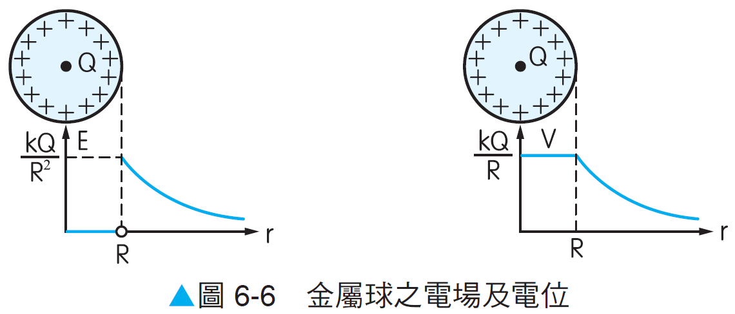
一. 電位

Slide 44
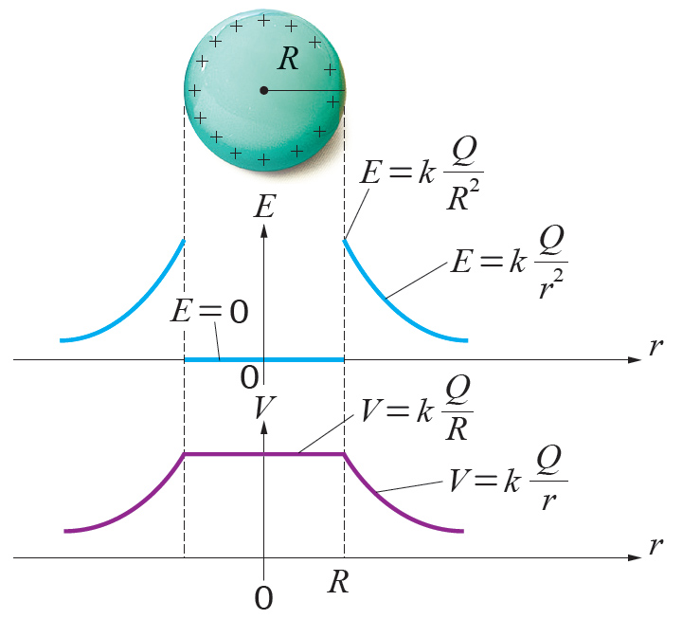

Slide 45
二. 電位差
在電場中，將 單位正電荷 ，以反抗電場之外力，從 B 點移到 A 點，外力所作的功，即為電場中 A、B 兩點的電位差；以V_{AB}表示，亦即
(q：測試電荷)
(外力所需作之功W_{B→A}＝電荷在A、B兩點間電位能的變化量ΔU_{AB})

Slide 46
二. 電位差
1. W_{B →A}＝qV_{AB}
(1) 將正電荷（q>0）自 低 電位移至 高 電位（V_{AB}>0）⇒外力需作 正功 ，電位能 增加 。
(2) 將負電荷（q<0）自 高 電位移至 低 電位（V_{AB}<0）⇒外力需作 正功 ，電位能 增加 。
(3) 將 1 個正基本電荷，使其電位升高 1 伏特，外力所作的功即為 1 電子伏特。
1 電子伏特（eV）＝1（e）×1（V）
＝1.6×10^{－19}（C）×1（V）
＝1.6×10^{－19} （J）
註：電子伏特為另一種能量單位，在原子領域內能量單
位通常以電子伏特表示。

Slide 47
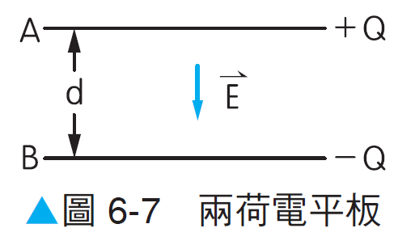
二. 電位差
2. 兩平行且荷等量異性電荷之金屬板間的電位差：
V_{AB}＝E‧d（ 的方向為電位降落之方向）
E 一定⇒V d
V 一定⇒ E 1 ／d

Slide 48
三. 等位體
1. 帶 靜電 的導體必為等電位體（等位體）；因為帶靜電的導體其電荷分布在導體表面，導體內部無電場，且導體表面的電場與表面垂直，故將單位正電荷在導體內或導體表面移動，不需作功。依照電位差的定義可知，導體表面或內部任何兩點的電位差都等於零，故帶靜電的導體必為等位體。
2. 兩荷電金屬球，電量、半徑分別為 Q₁、R₁ 與 Q₂、R₂，若以導線相連⇒電荷移動至兩球 電位 相等為止。

Slide 49
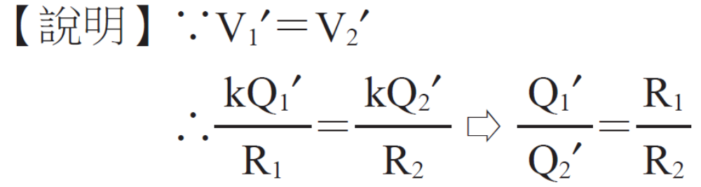
三. 等位體
(1) 電荷守恆⇒ Q₁’＋Q₂’＝Q₁＋Q₂
(2) 兩球電位相等⇒ V₁’＝V₂’
(3) 兩球荷電量與半徑成正比⇒

Slide 50
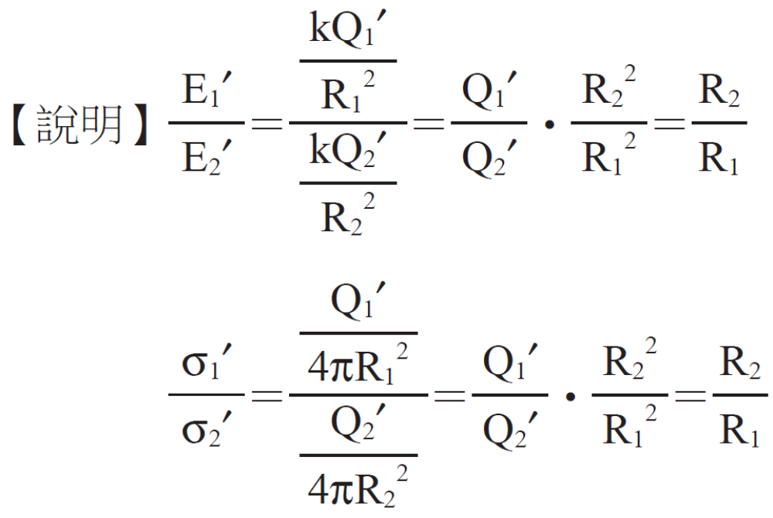
三. 等位體
(4) 兩球表面之電場強度（E）、面電荷密度（σ）與 半徑（R）成反比
⇒
註：帶靜電之導體為等位體，曲率半徑愈小處 σ 愈大， E 愈大，故
易使周圍空氣分子游離而成導體。電荷即可經空氣而放電，此即為
「尖端放電」，亦是避雷針所依據之原理。

Slide 51
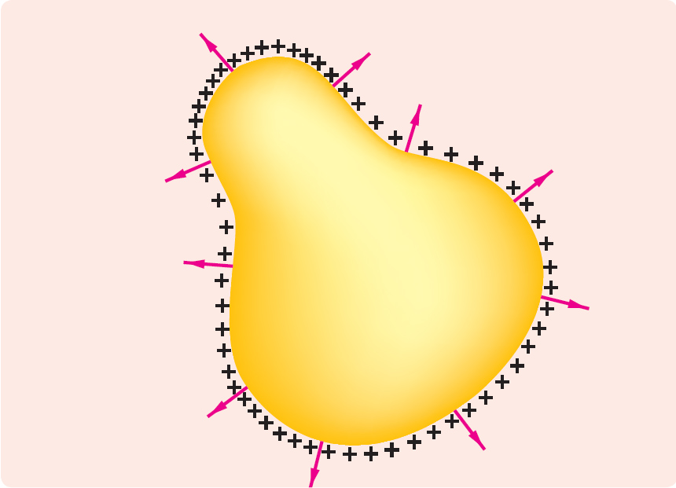
任意形狀的帶電導體，電力線均與導體表面垂直，且電荷僅分布在導體表面上，內部不會有淨電荷存在。
Notes:
51

Slide 52
三. 等位體
3. 同心導體球殼，內球帶正電時其電位必高於外球，內球帶負電時電位必低於外球。而正（負）電荷可自行自高（低）電位流向低（高）電位，故內外兩球接觸時必使內球之電荷流到外球的表面至流光為止，即最後必使電荷恆分布於 外 球表面。

Slide 53
四. 等位面
1. 電位恆為一定值的假想面。
2. 與電力線的切線方向垂直，即 垂直 電場方向。
3. 不相交，亦不相切。
4. 形狀隨帶電體形狀而異
均勻電場⇒平面
點電荷⇒球面
荷電長直導線⇒圓柱面

Slide 54
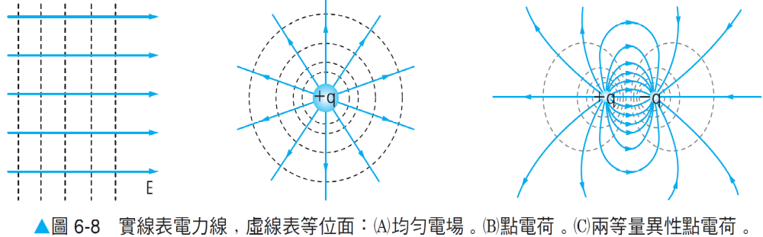
四. 等位面

Slide 55
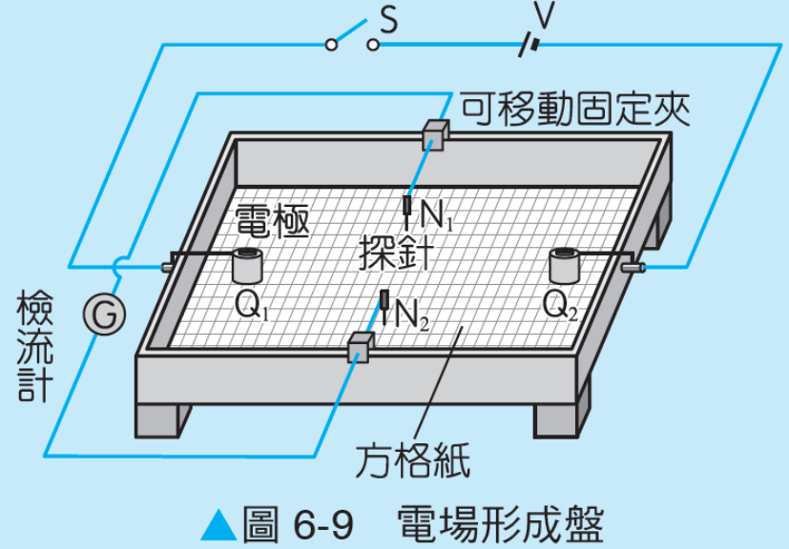
五. 實驗──等電位線與電場
1. 選出兩個電極 Q₁ 及 Q₂，將
其放置於盤內，在盤內注入
微量食鹽水，水深不可超過
金屬電極之高度，再接上直
流電源 V、檢流計 ，並將
探針 N₁、N₂ 固定於可前後
左右移動之夾座上，如圖 6-9 所示。

Slide 56
五. 實驗──等電位線與電場
2. 在一張備用方格紙上晝出電極位置。
3. 將探針 N₁ 位置固定在某點，移動 N₂，當檢流計不偏轉（指針在零的位置）時，表示 N₁ 和 N₂ 兩點電位相等，在備用方格紙標示其位置。繼續移動 N₂，則可得許多相同電位的點，將這些點用鉛筆予以連接，即得一等位線。
4. 如步驟 3. ，將探針 N₁ 移至另一位置，找出不同之等位線。
5. 將畫有等位線之方格紙，以虛線繪出垂直各等位線的電力線。

